Slide 1
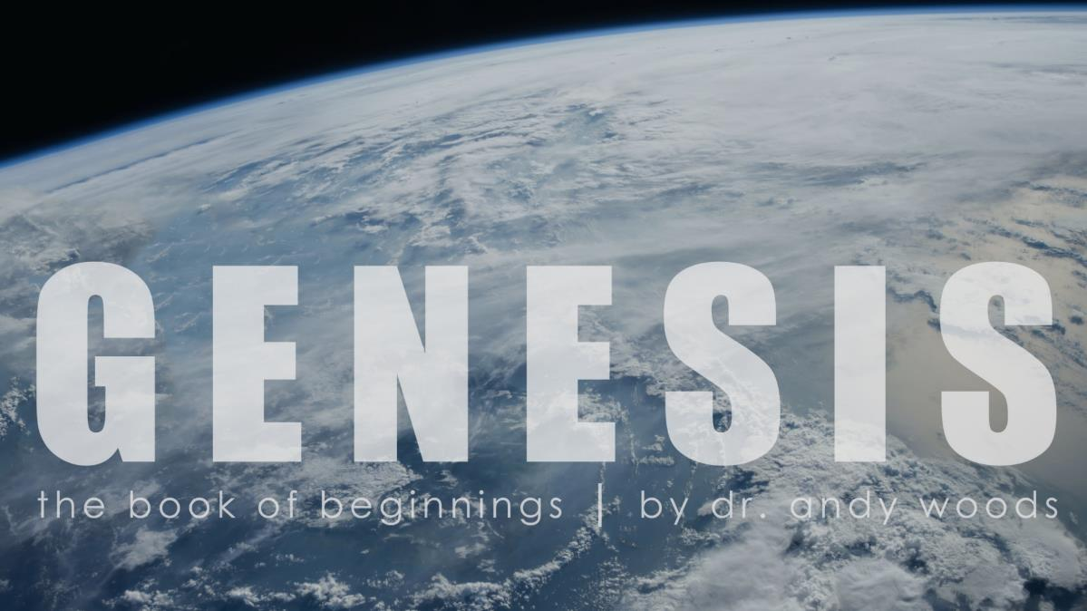
Génesis 3
La Caída del Hombre
el libro de los orígenes | por dr. andy woods
Dr. Andy Woods
Pastor Principal – Sugar Land Bible Church
Presidente – Seminario Teológico Chafer

Slide 2
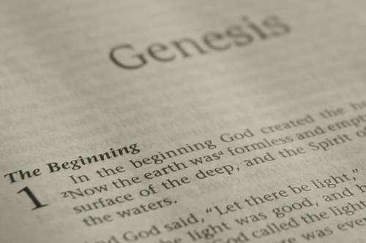
ESTRUCTURA DE GÉNESIS
Orígen de la raza humana (Gén. 1‒11)
Orígen de la raza hebrea (Gén. 12‒50)

Slide 3
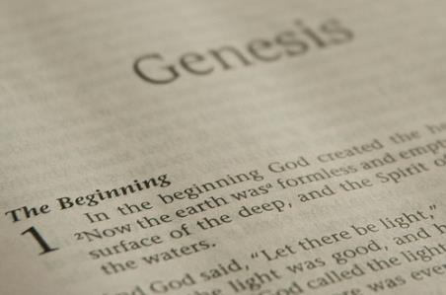
ESTRUCTURA DE GÉNESIS
Génesis 1-11 (cuatro eventos)
Creación (1-2)
Caída (3-5)
Diluvio (6-9)
Dispersión nacional (10-11)

Slide 4

¿Relato Contradictorio de la Creación?
Génesis 1 – Resumen general de toda la creación
Génesis 2 – Detalles sobre la creación del jardín, el primer hombre y sus actividades en el día 6.

Slide 5
ESTRUCTURA DE GÉNESIS
Génesis 1-11 (cuatro eventos)
Creación (1-2)
Caída (3-5)
Diluvio (6-9)
Dispersión nacional (10-11)

Slide 6
GÉNESIS 3: LA CAIDA DEL HOMBRE
“Este capítulo es el eje sobre el que gira toda la Biblia”
-W. H. Griffith Thomas

Slide 7

Estructura del Génesis
3:1-5 Tentación por la serpiente
3:6 Pecado de Adán y Eva
3:7-13 Resultados del pecado
3:14-19 Imposición de juicios divinos
3:20-24 La provisión de Dios a pesar del pecado

Slide 8
Estructura del Génesis
3:1-5 Tentación por la serpiente
3:6 Pecado de Adán y Eva
3:7-13 Resultados del pecado
3:14-19 Imposición de juicios divinos
3:20-24 La provisión de Dios a pesar del pecado

Slide 9
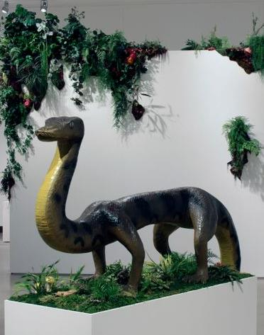
Génesis 3:1-5
¿La identidad de la serpiente? (Apc 12:9; 20:2)
¿Astuta?
¿Por qué Satanás tomó la forma de una serpiente?

Slide 10
Génesis 3:1-5
¿La identidad de la serpiente? (Apc 12:9; 20:2)
¿Astuta?
¿Por qué Satanás tomó la forma de una serpiente?

Slide 11
Génesis 3:1-5
¿La identidad de la serpiente? (Apc 12:9; 20:2)
¿Astuta?
¿Por qué Satanás tomó la forma de una serpiente?

Slide 12

Ezequiel 28:14, 16
¹⁴ “Tú, querubín protector de alas desplegadas,
Yo te puse allí. Estabas en el santo monte de Dios,
Andabas en medio de las piedras de fuego...
¹⁶ ’A causa de la abundancia de tu comercio
Te llenaste de violencia, Y pecaste;
Yo, pues, te he expulsado por profano
Del monte de Dios,
Y te he eliminado, querubín protector,
De en medio de las piedras de fuego.”

Slide 13
Génesis 3:1-5
¿La identidad de la serpiente? (Apc 12:9; 20:2)
¿Astuta?
¿Por qué Satanás tomó la forma de una serpiente?

Slide 14
Génesis 1:26-28
²⁶ Y dijo Dios: «Hagamos al hombre a Nuestra imagen, conforme a Nuestra semejanza; y ejerza dominio sobre los peces del mar, sobre las aves del cielo, sobre los ganados, sobre toda la tierra, y sobre todo reptil que se arrastra sobre la tierra». 27 Dios creó al hombre a imagen Suya, a imagen de Dios lo creó; varón y hembra los creó. 28 Dios los bendijo y les dijo: «Sean fecundos y multiplíquense. Llenen la tierra y sométanla. Ejerzan dominio sobre los peces del mar, sobre las aves del cielo y sobre todo ser viviente que se mueve[r] sobre la tierra».”

Slide 15
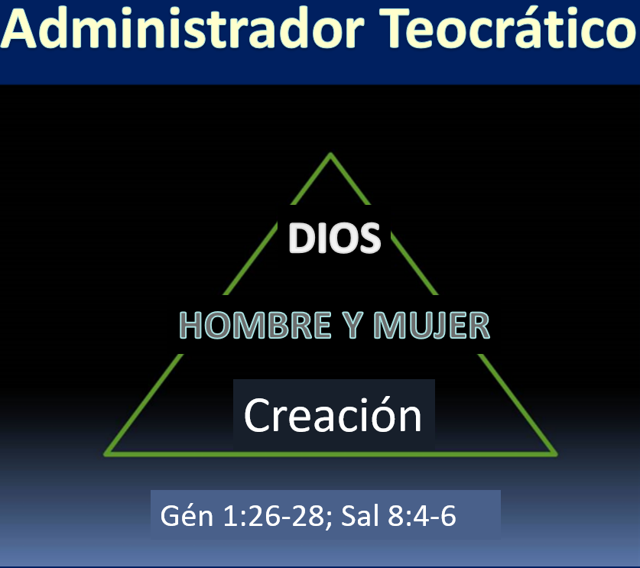

Slide 16

Nombres y Títulos que Demuestran la Autoridad Terrenal de Satanás después de la Caída (Job 1:7; 2:2; Lucas 4:5-8; Rom. 8:19-22)
Príncipe de este mundo (Juan 12:31; 14:30; 16:11)
Dios de esta era (2 Cor. 4:4)
Príncipe y potestad del aire (Efes. 2:2)
Con quién el creyente lucha (Efes. 6:12)
León rugiente (1 Pedro. 5:8)
El mundo entero está en su poder (1 Juan 5:19)

Slide 17
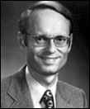

Charles Ryrie
Basic Theology. Page 511
“¿Por qué es necesario un reino terrenal? ¿Acaso no recibió Su herencia cuando fue resucitado y exaltado en el cielo? ¿No es Su gobierno actual, Su herencia? ¿Por qué debe haber un reino en la tierra? Porque Él debe triunfar en el mismo escenario donde aparentemente fue derrotado. Su rechazo por parte de los gobernantes de este mundo ocurrió en esta tierra (1 Corintios 2:8). Su exaltación también debe tener lugar en esta tierra. Y así será cuando Él regrese para gobernar al mundo con justicia. Ha esperado mucho tiempo por Su herencia; pronto la recibirá.”

Slide 18

Las Tácticas de Satanás (2 Cor 2:11)
Añade a la Palabra de Dios (3:1; 2:16-17)
Desafía la bondad de Dios (3:1; 2:16-17)
Resta de la Palabra de Dios (3:4; 2:17)
Ofrece sabiduría sin sumisión a Dios (3:5; Prov 1:7)

Slide 19

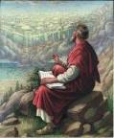
Eclesiastés 1:9
“Lo que fue, eso será,
Y lo que se hizo, eso se hará;
No hay nada nuevo bajo el sol.” (NTV)

Slide 20
Las Tácticas de Satanás (2 Cor 2:11)
Añade a la Palabra de Dios (3:1; 2:16-17)
Desafía la bondad de Dios (3:1; 2:16-17)
Resta de la Palabra de Dios (3:4; 2:17)
Ofrece sabiduría sin sumisión a Dios (3:5; Prov 1:7)

Slide 21
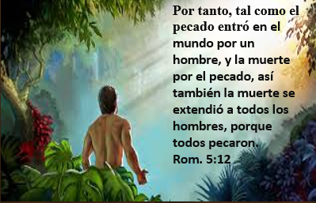
Génesis 2:16-17
“¹⁶ pero el Señor Dios le advirtió: «Puedes comer libremente del fruto de cualquier árbol del huerto, 17 excepto del árbol del conocimiento del bien y del mal. Si comes de su fruto, sin duda morirás (muwth).’” (NTV)

Slide 22
Las Tácticas de Satanás (2 Cor 2:11)
Añade a la Palabra de Dios (3:1; 2:16-17)
Desafía la bondad de Dios (3:1; 2:16-17)
Resta de la Palabra de Dios (3:4; 2:17)
Ofrece sabiduría sin sumisión a Dios (3:5; Prov 1:7)

Slide 23
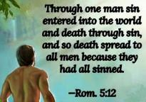
Génesis 2:16-17
“¹⁶ pero el Señor Dios le advirtió: «Puedes comer libremente del fruto de cualquier árbol del huerto, 17 excepto del árbol del conocimiento del bien y del mal. Si comes de su fruto, sin duda morirás (muwth).’”

Slide 24

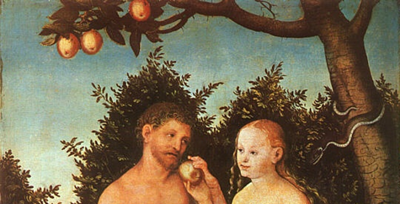
Los Errores de Adán y Eva (Efe 6:10-20)
Restaron de la Palabra de Dios (3:2; 2:16)
Añadieron a la Palabra de Dios (3:3; 2:17)
Dudaron de la bondad de Dios (3:2-3; 2:16-17)
Ruptura inicial en el liderazgo masculino (2:4-7, 16-17, 18-25)

Slide 25
Los Errores de Adán y Eva (Efe 6:10-20)
Restaron de la Palabra de Dios (3:2; 2:16)
Añadieron a la Palabra de Dios (3:3; 2:17)
Dudaron de la bondad de Dios (3:2-3; 2:16-17)
Ruptura inicial en el liderazgo masculino (2:4-7, 16-17, 18-25)

Slide 26
Génesis 2:16-17
“¹⁶ pero el Señor Dios le advirtió: «Puedes comer libremente del fruto de cualquier árbol del huerto, 17 excepto del árbol del conocimiento del bien y del mal. Si comes de su fruto, sin duda morirás (muwth).’” (NTV)

Slide 27
Los Errores de Adán y Eva (Efe 6:10-20)
Restaron de la Palabra de Dios (3:2; 2:16)
Añadieron a la Palabra de Dios (3:3; 2:17)
Dudaron de la bondad de Dios (3:2-3; 2:16-17)
Ruptura inicial en el liderazgo masculino (2:4-7, 16-17, 18-25)

Slide 28
Génesis 2:16-17
“¹⁶ pero el Señor Dios le advirtió: «Puedes comer libremente del fruto de cualquier árbol del huerto, 17 excepto del árbol del conocimiento del bien y del mal. Si comes de su fruto, sin duda morirás (muwth).’”

Slide 29
Los Errores de Adán y Eva (Efe 6:10-20)
Restaron de la Palabra de Dios (3:2; 2:16)
Añadieron a la Palabra de Dios (3:3; 2:17)
Dudaron de la bondad de Dios (3:2-3; 2:16-17)
Ruptura inicial en el liderazgo masculino (2:4-7, 16-17, 18-25)

Slide 30
Génesis 2:16-17
“¹⁶ pero el Señor Dios le advirtió: «Puedes comer libremente del fruto de cualquier árbol del huerto, 17 excepto del árbol del conocimiento del bien y del mal. Si comes de su fruto, sin duda morirás (muwth).’”

Slide 31
Los Errores de Adán y Eva (Efe 6:10-20)
Restaron de la Palabra de Dios (3:2; 2:16)
Añadieron a la Palabra de Dios (3:3; 2:17)
Dudaron de la bondad de Dios (3:2-3; 2:16-17)
Ruptura inicial en el liderazgo masculino (2:4-7, 16-17, 18-25)

Slide 32
Las Tácticas de Satanás (2 Cor 2:11)
Añade a la Palabra de Dios (3:1; 2:16-17)
Desafía la bondad de Dios (3:1; 2:16-17)
Resta de la Palabra de Dios (3:4; 2:17)
Ofrece sabiduría sin sumisión a Dios (3:5; Prov 1:7)

Slide 33
Génesis 2:16-17
“¹⁶ pero el Señor Dios le advirtió: «Puedes comer libremente del fruto de cualquier árbol del huerto, 17 excepto del árbol del conocimiento del bien y del mal. Si comes de su fruto, sin duda morirás (muwth).’”

Slide 34
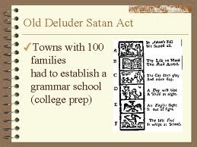
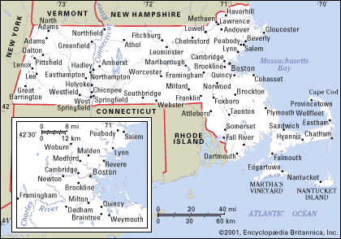
Ley del Viejo Engañador Satanás: Massachusetts, 1642
“Siendo uno de los principales proyectos de aquel viejo engañador, Satanás, mantener a los hombres alejados del conocimiento de las Escrituras como en tiempos pasados…Por lo tanto, se ordena... que después de que el Señor haya aumentado el asentamiento... deberán... designar uno dentro de su ciudad, para enseñar a todos los niños a leer... Establecerán una escuela de gramática para instruir a los jóvenes…”
Church of the Holy Trinity v. U.S., 143 U.S. 457, 467 (1892)

Slide 35

Obras – Presente
Arrebata la Palabra de Dios (Lucas 8:12)
Gobierna al mundo (1 Juan 5:19)
Ciega la mente (2 Cor 4:4)
Envía falsos ministros (2 Cor 11:14-15)
Envía evangelios falsos (2 Cor 11:3-4)
Siembra incrédulos entre los creyentes (Mat 13:38-39)
Hace Milagros (2 Tes 2:9)
Promueve la inmoralidad (Efe 2:1-3)
Se opone al pueblo de Dios (Efe 6:11-12)

Slide 36
Las Tácticas de Satanás (2 Cor 2:11)
Añade a la Palabra de Dios (3:1; 2:16-17)
Desafía la bondad de Dios (3:1; 2:16-17)
Resta de la Palabra de Dios (3:4; 2:17)
Ofrece sabiduría sin sumisión a Dios (3:5; Prov 1:7)

Slide 37
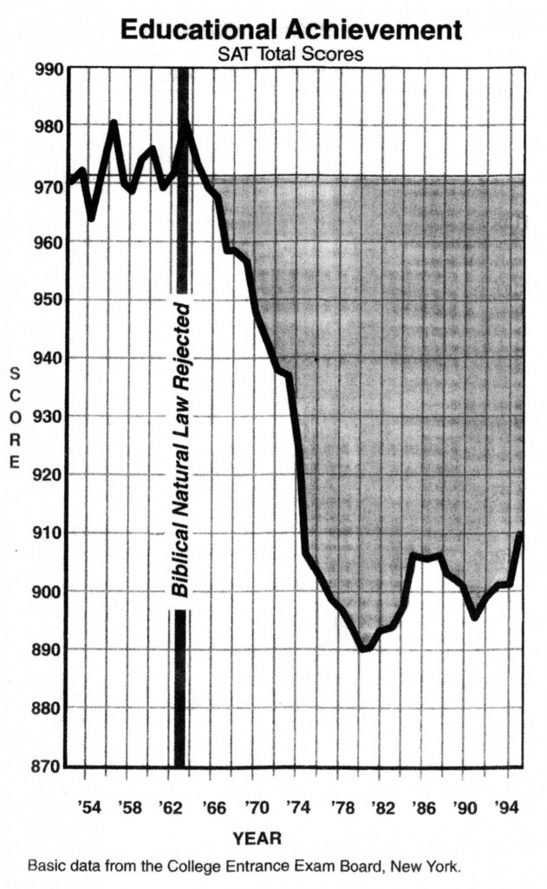
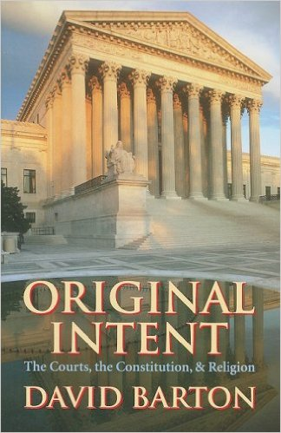
David Barton, Original Intent, p. 245

Slide 38
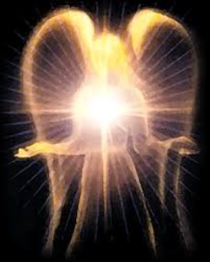
Estado Original y Primer Pecado (cont’)
Isaias 14:12-15
5 “YO” (declaraciones)
Subiré al Cielo (13)
Levantaré mi trono hasta las estrellas de Dios (13)
Me sentaré en el Mt. de la asamblea (13)
Subiré sobre las alturas de las nubes (14)
Seré semejante al Altísimo (14)

Slide 39

Isaías 14:14
“Subiré sobre las alturas de las nubes,
Me haré semejante al Altísimo.”

Slide 40
Las Tácticas de Satanás (2 Cor 2:11)
Añade a la Palabra de Dios (3:1; 2:16-17)
Desafía la bondad de Dios (3:1; 2:16-17)
Resta de la Palabra de Dios (3:4; 2:17)
Ofrece sabiduría sin sumisión a Dios (3:5; Prov 1:7)

Slide 41
Estructura del Génesis
3:1-5 Tentación por la serpiente
3:6 Pecado de Adán y Eva
3:7-13 Resultados del pecado
3:14-19 Imposición de juicios divinos
3:20-24 La provisión de Dios a pesar del pecado

Slide 42

Pecado de Adán y Eva (3:6)
Tres fuentes de tentación (1 Juan 2:16)
La pasión de la carne
La pasión de los ojos
La arrogancia de la vida
Colapso del rol de liderazgo del hombre (1 Tim 2:13; Gén 2:23)

Slide 43
Pecado de Adán y Eva (3:6)
Tres fuentes de tentación (1 Juan 2:16)
La pasión de la carne
La pasión de los ojos
La arrogancia de la vida
Colapso del rol de liderazgo del hombre (1 Tim 2:13; Gén 2:23)

Slide 44
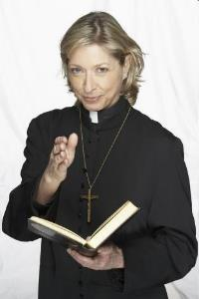
Feminismo Evangélico
Un movimiento teológico dentro de la iglesia evangélica que busca abolir todas las distinciones de roles de género dentro del matrimonio y la iglesia.

Slide 45
El Liderazgo Masculino antes de la Caída
Adán creado primero– Gén. 2:4-7, 18-25; 1 Tim 2:13
Adán nombró a Eva– Gén. 1:10; 2:19-20, 23; 3:20
Dios responsabilizó a Adán – Gén. 3:9; Rom. 5:12
¿Realmente a alguien le importa
el liderazgo bíblico?

Slide 46
El Liderazgo Masculino antes de la Caída
Adán creado primero– Gén. 2:4-7, 18-25; 1 Tim 2:13
Adán nombró a Eva– Gén. 1:10; 2:19-20, 23; 3:20
Dios responsabilizó a Adán – Gén. 3:9; Rom. 5:12
¿Realmente a alguien le importa
el liderazgo bíblico?

Slide 47
El Liderazgo Masculino antes de la Caída
Adán creado primero– Gén. 2:4-7, 18-25; 1 Tim 2:13
Adán nombró a Eva– Gén. 1:10; 2:19-20, 23; 3:20
Dios responsabilizó a Adán – Gén. 3:9; Rom. 5:12
¿Realmente a alguien le importa
el liderazgo bíblico?

Slide 48
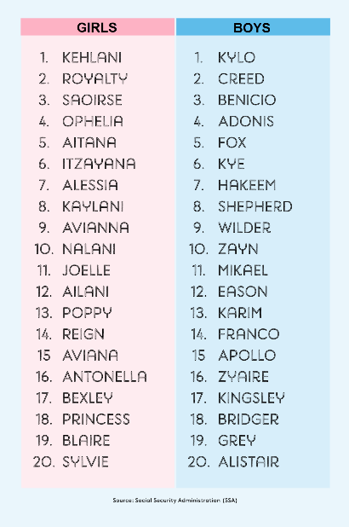
Significado Bíblico de Nombrar
Génesis 1:8
Números 32:37-38
2 Reyes 23:24
2 Reyes 24:17
Daniel 1:6-7
Fruchtenbaum, Genesis, 84

Slide 49
El Liderazgo Masculino antes de la Caída
Adán creado primero– Gén. 2:4-7, 18-25; 1 Tim 2:13
Adán nombró a Eva– Gén. 1:10; 2:19-20, 23; 3:20
Dios responsabilizó a Adán – Gén. 3:9; Rom. 5:12
¿Realmente a alguien le importa
el liderazgo bíblico?

Slide 50
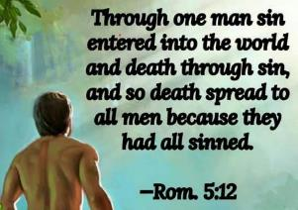
Romanos 5:12
“Por tanto, tal como el pecado entró en el mundo por medio de un hombre, y por medio del pecado la muerte, así también la muerte se extendió a todos los hombres, porque todos pecaron. .”

Slide 51
Génesis 1:26-28
²⁶ Y dijo Dios: «Hagamos al hombre a Nuestra imagen, conforme a Nuestra semejanza; y ejerza dominio sobre los peces del mar, sobre las aves del cielo, sobre los ganados, sobre toda la tierra, y sobre todo reptil que se arrastra sobre la tierra». 27 Dios creó al hombre a imagen Suya, a imagen de Dios lo creó; varón y hembra los creó. 28 Dios los bendijo y les dijo: «Sean fecundos y multiplíquense. Llenen la tierra y sométanla. Ejerzan dominio sobre los peces del mar, sobre las aves del cielo y sobre todo ser viviente que se mueve[r] sobre la tierra».”

Slide 52
La mujer creada del costado del hombre… no de su pie
Para completar lo que le falta al hombre
Ayuda y no esclava (Gén 2:18)
“Ayuda” (ezer) también usada para Dios (Exod 18:4; Deut 33:7; 1 Sam 7:12)
La misma esencia que Adán (2:24)
Ambos sexos conservan la imagen de Dios (Gén 1:27-28)
Ambos sexos son co-gobernantes (Gén 1:26-28)
Analogía trinitaria
No feminismo ni machismo

Slide 53

1 Pedro 3:7
“Ustedes, maridos, igualmente, convivan de manera comprensiva con sus mujeres, como con un vaso más frágil, puesto que es mujer, dándole honor por ser heredera como ustedes de la gracia de la vida, para que sus oraciones no sean estorbadas.”

Slide 54
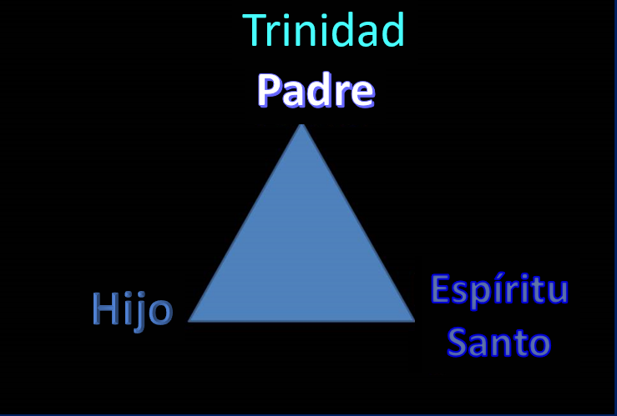

Slide 55
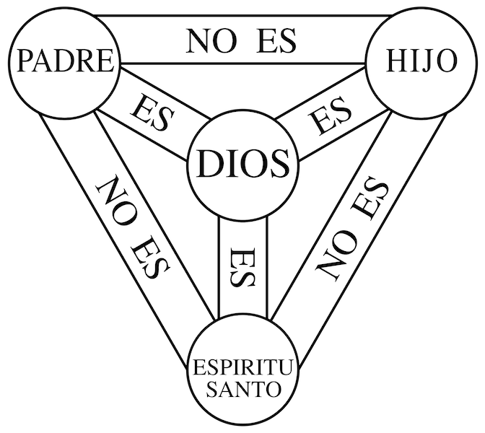

Slide 56
Estructura del Génesis
3:1-5 Tentación por la serpiente
3:6 Pecado de Adán y Eva
3:7-13 Resultados del pecado
3:14-19 Imposición de juicios divinos
3:20-24 La provisión de Dios a pesar del pecado

Slide 57

Resultados del Pecado (3:7-13)
Religión (3:7)
Separación en la relación (3:8-10)
“Eludir la responsabilidad” (3:11-13)
Trastorno de la jerarquía establecida en la creación (3:11-13)

Slide 58
Resultados del Pecado (3:7-13)
Religión (3:7)
Separación en la relación (3:8-10)
“Eludir la responsabilidad” (3:11-13)
Trastorno de la jerarquía establecida en la creación (3:11-13)

Slide 59
Resultados del Pecado (3:7-13)
Religión (3:7)
Separación en la relación (3:8-10)
“Eludir la responsabilidad” (3:11-13)
Trastorno de la jerarquía establecida en la creación (3:11-13)

Slide 60
Resultados del Pecado (3:7-13)
Religión (3:7)
Separación en la relación (3:8-10)
“Eludir la responsabilidad” (3:11-13)
Trastorno de la jerarquía establecida en la creación (3:11-13)

Slide 61
Génesis 1:26-28
²⁶ Y dijo Dios: «Hagamos al hombre a Nuestra imagen, conforme a Nuestra semejanza; y ejerza dominio sobre los peces del mar, sobre las aves del cielo, sobre los ganados, sobre toda la tierra, y sobre todo reptil que se arrastra sobre la tierra». 27 Dios creó al hombre a imagen Suya, a imagen de Dios lo creó; varón y hembra los creó. 28 Dios los bendijo y les dijo: «Sean fecundos y multiplíquense. Llenen la tierra y sométanla. Ejerzan dominio sobre los peces del mar, sobre las aves del cielo y sobre todo ser viviente que se mueve[r] sobre la tierra».”

Slide 63
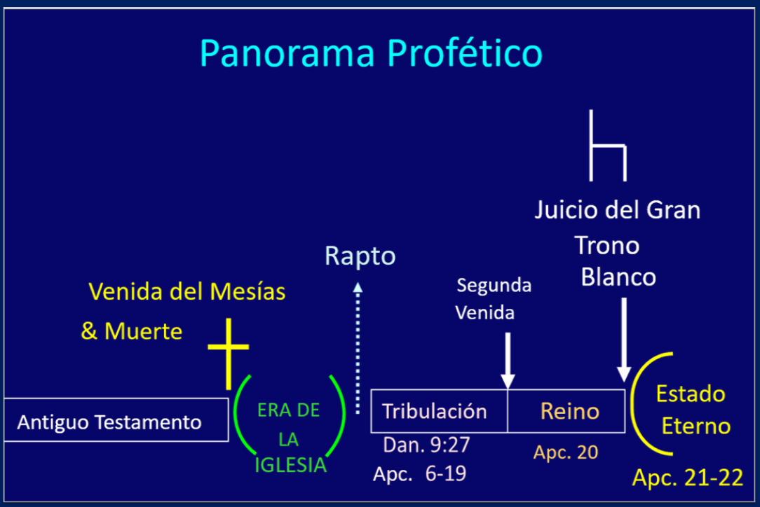

Slide 64
Estructura del Génesis
3:1-5 Tentación por la serpiente
3:6 Pecado de Adán y Eva
3:7-13 Resultados del pecado
3:14-19 Imposición de juicios divinos
3:20-24 La provisión de Dios a pesar del pecado

Slide 65
Juicios Divinos (3:14-19)
Serpiente (3:14-15)
Mujer (3:16)
Hombre (3:17-19)

Slide 66
Juicios Divinos (3:14-19)
Serpiente (3:14-15)
Mujer (3:16)
Hombre (3:17-19)

Slide 67

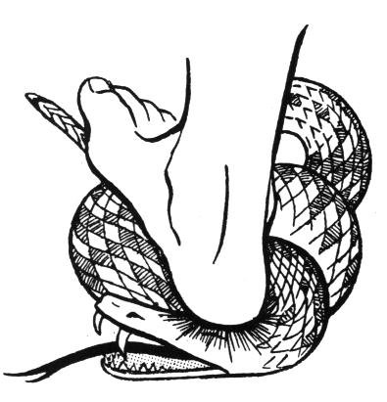
Serpiente (3:14-15)
Cuerpo de la serpiente (3:14)
Protoevangelio (3:15)

Slide 68

Serpiente (3:14-15)
Cuerpo de la serpiente (3:14)
Protoevangelio (3:15)

Slide 69
Romanos 8:19-22
¹⁹ Porque el anhelo profundo de la creación es aguardar ansiosamente la revelación de los hijos de Dios. 20 Porque la creación fue sometida a vanidad, no de su propia voluntad, sino por causa de Aquel que la sometió, en la esperanza 21 de que la creación misma será también liberada de la esclavitud de la corrupción a la libertad de la gloria de los hijos de Dios. 22 Pues sabemos que la creación entera gime y sufre hasta ahora dolores de parto.

Slide 70
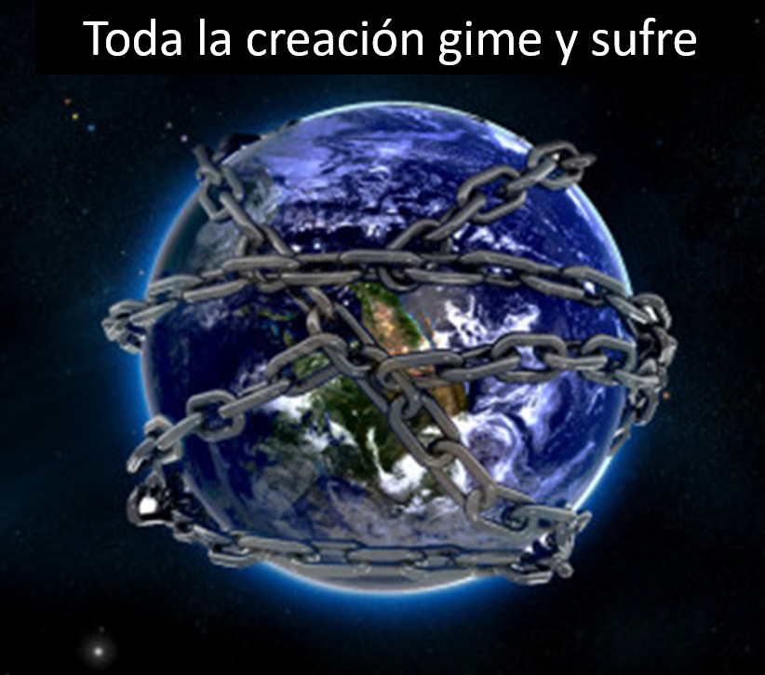

Slide 71
Serpiente (3:14-15)
Cuerpo de la serpiente (3:14)
Protoevangelio (3:15)

Slide 72
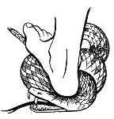
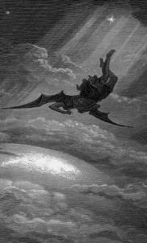
Derrota Progresiva de Sátanas
Desalojo inicial del Cielo (Isa 14:12-15; Eze 28:12-17)
Edén (Gen 3:15)
Mundo antes del diluvio (1 Pedro 3:19-20)
Cruz (Juan 12:31; 16:11; Col 2:15; Heb 2:14; 1 Juan 3:8)
Punto medio de la Tribulación (Apc 12:9)
Al comienzo del Milenio (Apc 20:2-3)
Al final del Milenio (Apc 20:10)

Slide 73

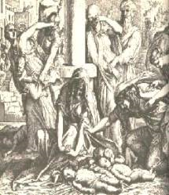
Intentos Satánicos para detener al Mesías
Cain; Gén. 4, 1 Jn. 3:12
Faraón; Ex. 1
Atalía; 2 Crón. 22
Hamán; Ester
Herodes; Mt.2; Apc 12:4
Mat 4:5-7

Slide 74
Juicios Divinos (3:14-19)
Serpiente (3:14-15)
Mujer (3:16)
Hombre (3:17-19)

Slide 75

Mujer (3:16)
Dolor en el parto (3:16a)
Conflicto relacional (3:16b)

Slide 76
Mujer (3:16)
Dolor en el parto (3:16a)
Conflicto relacional (3:16b)

Slide 77
Génesis 1:26-28
²⁶ Y dijo Dios: Hagamos al hombre a nuestra imagen, conforme a nuestra semejanza; y ejerza dominio sobre los peces del mar, sobre las aves del cielo, sobre los ganados, sobre toda la tierra, y sobre todo reptil que se arrastra sobre la tierra. 27 Creó, pues, Dios al hombre a imagen suya, a imagen de Dios lo creó; varón y hembra los creó. 28 Y los bendijo Dios y les dijo: Sed fecundos y multiplicaos, y llenad la tierra y sojuzgadla; ejerced dominio sobre los peces del mar, sobre las aves del cielo y sobre todo ser viviente que se mueve[t] sobre la tierra.”

Slide 78
Mujer (3:16)
Dolor en el parto (3:16a)
Conflicto relacional (3:16b)

Slide 79

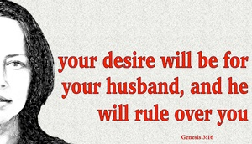
Génesis 3:16
¹⁶ “A la mujer dijo:
«En gran manera multiplicaré
Tu dolor en el parto,
Con dolor darás a luz los hijos.
Con todo, tu deseo [TESHUQAH] será para tu marido, Y él tendrá dominio sobre ti».’”

Slide 80
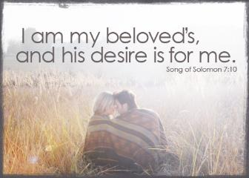
Cantares 7:10
¹⁰ “»Yo soy de mi amado,
Y para mí es todo su deseo [TESHUQAH].”

Slide 81
Paralelo entre Génesis 3:16 & 4:7
Génesis 3:16
“Con todo, tu deseo [TESHUQAH] será para tu marido,
Y él tendrá dominio sobre ti.”
Génesis 4:7
“el pecado yace a la puerta y te codicia [TESHUQAH] pero tú debes dominarlo.”
Susan T. Foh, “What is the Woman’s Desire?”, The Westminster Theological Journal 37 (1974-75), 376-83.

Slide 82
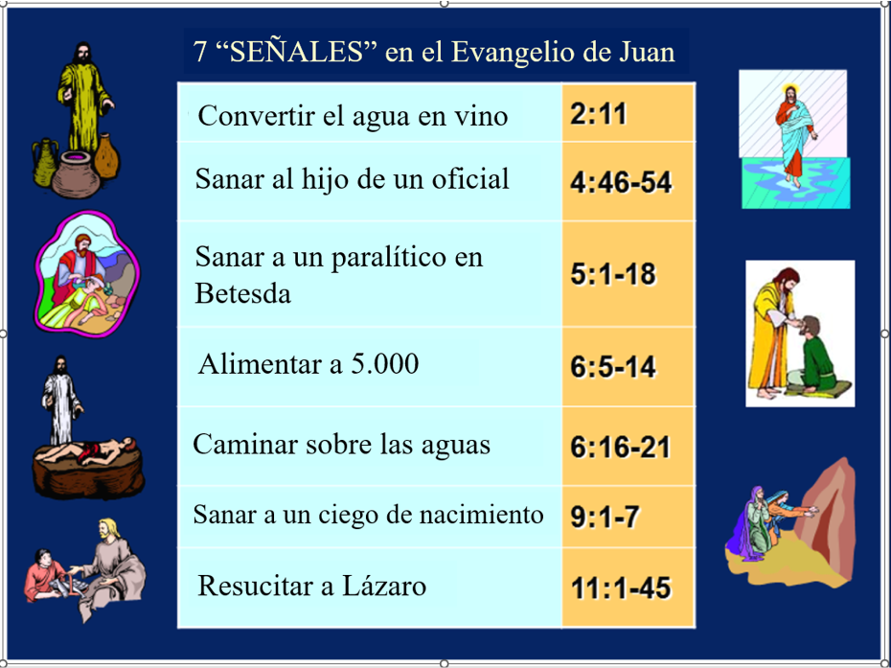

Slide 83


1 Corintios 7:28
“Y si te casas, no has pecado; y si una virgen se casa, no ha pecado. Sin embargo, ellos tendrán problemas en esta vida, y yo quiero evitárselos.”

Slide 84
Proverbios 21:9, 19; 25:24
“⁹ Es mejor vivir solo en un rincón de la azotea
que en una casa preciosa con una esposa que busca pleitos…
¹⁹ Es mejor vivir solo en el desierto
que con una esposa que se queja y busca pleitos...
²⁴ Mejor vivir solo en un rincón de la azotea
que en una casa preciosa con una esposa que busca pleitos.”

Slide 85
Juicios Divinos (3:14-19)
Serpiente (3:14-15)
Mujer (3:16)
Hombre (3:17-19)

Slide 86

Hombre (3:17-19)
Trabajo doloroso (3:17-19a)
Muerte (3:19b)

Slide 87
Hombre (3:17-19)
Trabajo doloroso (3:17-19a)
Muerte (3:19b)

Slide 88
Genesis 3:17-19
¹⁷ Entonces el Señor dijo a Adán: «Por cuanto has escuchado la voz de tu mujer y has comido del árbol del cual te ordené, diciendo: “No comerás de él”,
Maldita será la tierra por tu causa; con trabajo comerás de ella todos los días de tu vida.
18 -»Espinos y cardos te producirá, Y comerás de las plantas del campo. 19 -»Con el sudor de tu rostro
Comerás el pan hasta que vuelvas a la tierra,
Porque de ella fuiste tomado; Pues polvo eres,...”

Slide 89

Génesis 3:19
“»Con el sudor de tu rostro
Comerás el pan
Hasta que vuelvas a la tierra,
Porque de ella fuiste tomado;
Pues polvo eres,
Y al polvo volverás».”

Slide 90
Hombre (3:17-19)
Trabajo doloroso (3:17-19a)
Muerte (3:19b)

Slide 91
Génesis 3:19
“»Con el sudor de tu rostro
Comerás el pan
Hasta que vuelvas a la tierra,
Porque de ella fuiste tomado;
Pues polvo eres,
Y al polvo volverás».”

Slide 92
Génesis 2:16-17
“¹⁶ pero el Señor Dios le advirtió: «Puedes comer libremente del fruto de cualquier árbol del huerto, 17 excepto del árbol del conocimiento del bien y del mal. Si comes de su fruto, sin duda morirás (muwth).’” (NTV)

Slide 93
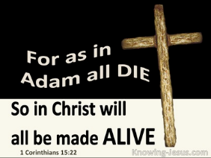
1 Corintios 15:21-22
“²¹ Porque ya que la muerte entró por un hombre, también por un hombre vino la resurrección de los muertos. 22 Porque así como en Adán todos mueren, también en Cristo todos serán vivificados.”

Slide 94
Romans 5:12
“Por tanto, tal como el pecado entró en el mundo por medio de un hombre, y por medio del pecado la muerte, así también la muerte se extendió a todos los hombres, porque todos pecaron.—.”

Slide 95
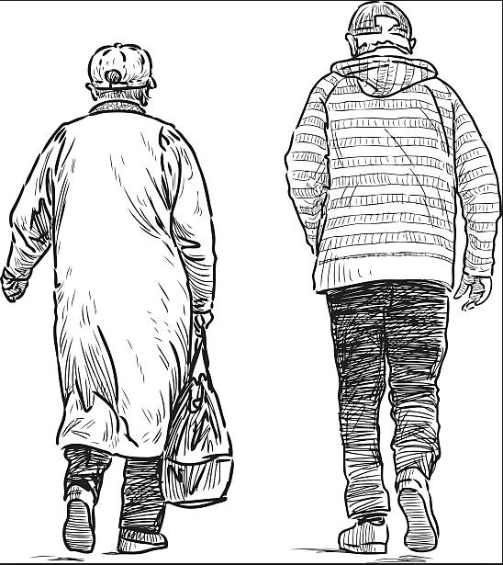
2 Cor. 4:16
¹⁶ Por tanto no desfallecemos, antes bien, aunque nuestro hombre exterior va decayendo, sin embargo nuestro hombre interior se renueva de día en día.

Slide 97
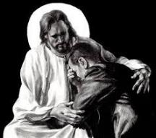
Apocalipsis 21:4
“Él enjugará toda lágrima de sus ojos, y ya no habrá muerte, ni habrá más duelo, ni clamor, ni dolor, porque las primeras cosas han pasado».”

Slide 98
Estructura del Génesis
3:1-5 Tentación por la serpiente
3:6 Pecado de Adán y Eva
3:7-13 Resultados del pecado
3:14-19 Imposición de juicios divinos
3:20-24 La provisión de Dios a pesar del pecado

Slide 99
La Provisión de Dios (3:20-24)
Continuación de la raza humana (3:20)
Perdón (3:21, 7)
Expulsión de Adán y Eva del Edén (3:22-24)

Slide 100
La Provisión de Dios (3:20-24)
Continuación de la raza humana (3:20)
Perdón (3:21, 7)
Expulsión de Adán y Eva del Edén (3:22-24)

Slide 101
Génesis 3:19
“»Con el sudor de tu rostro
Comerás el pan
Hasta que vuelvas a la tierra,
Porque de ella fuiste tomado;
Pues polvo eres,
Y al polvo volverás».”

Slide 102

Hechos 17:26
“» De un solo hombre creó todas las naciones de toda la tierra. De antemano decidió cuándo se levantarían y cuándo caerían, y determinó los límites de cada una,” (Italicas añadidas) (NTV)
102

Slide 103
La Provisión de Dios (3:20-24)
Continuación de la raza humana (3:20)
Perdón (3:21, 7)
Expulsión de Adán y Eva del Edén (3:22-24)

Slide 104
La Provisión de Dios (3:20-24)
Continuación de la raza humana (3:20)
Perdón (3:21, 7)
Expulsión de Adán y Eva del Edén (3:22-24)

Slide 105
Génesis 1:26-28
²⁶ Y dijo Dios: «Hagamos al hombre a Nuestra imagen, conforme a Nuestra semejanza; y ejerza dominio sobre los peces del mar, sobre las aves del cielo, sobre los ganados, sobre toda la tierra, y sobre todo reptil que se arrastra sobre la tierra». 27 Dios creó al hombre a imagen Suya, a imagen de Dios lo creó; varón y hembra los creó. 28 Dios los bendijo y les dijo: «Sean fecundos y multiplíquense. Llenen la tierra y sométanla. Ejerzan dominio sobre los peces del mar, sobre las aves del cielo y sobre todo ser viviente que se mueve[r] sobre la tierra».”

Slide 106
El Trinitarismo en Génesis
Gén 1:26
Gén 3:22
Gén 11:7
Isa 6:8

Slide 107
Las Instituciones Divinas
Conciencia (Gén. 3:22)
Matrimonio y familia(Gén. 1:26-28; 2:18-25)
Trabajo (Gén. 2:15; 3:19)
Gobierno (Gén. 9:6)
Nacionalismo (Gén. 11:1-9)

Slide 108
Las Instituciones Divinas
Conciencia (Gén. 3:22)
Matrimonio y familia (Gén. 1:26-28; 2:18-25)
Trabajo (Gén. 2:15; 3:19)
Gobierno (Gén. 9:6)
Nacionalismo (Gén. 11:1-9)

Slide 109
LAS DISPENSACIONES
1. INOCENCIA📖 Génesis 1–3
2. CONCIENCIA📖 Génesis 4–8
3. GOBIERNO HUMANO📖 Génesis 9–11
4. PROMESA📖 Génesis 12 – Éxodo 19
5. LEY📖 Éxodo 19 – Hechos 2
6. IGLESIA📖 Hechos 2 – Apocalipsis 3
7. TRIBULACIÓN📖 Apocalipsis 6–19
8. REINO (MILENIO)📖 Apocalipsis 20

Slide 110
Ryrie, Dispensacionalismo, 1995, p.44
Nombre | Escrituras | Responsabilidades | Juicios
Inocencia | Génesis 1:3-3:6 | Obedecer a Dios y no comer del árbol prohibido, Llenar y sojuzgar la tierra Tener comunión con Dios | Maldiciones Muerte física y espiritual
Consciencia | Génesis 3:7-8:14 | Haz el bien | Diluvio universal
Gobierno Civil | Génesis 8:15–11:9 | Llenar la tierra Pena capital | Dispersión forzada por la confusión de las lenguas
Regla Patriarcal | Génesis 11:10 Éxodo 18:27 | Permanecer en la Tierra Prometida Creer y obedecer a Dios | Cautiverio en Egipto y peregrinación en el desierto
Ley Mosaica | Éxodo 19:1 Juan 14:30 | Guardar la Ley Caminar con Dios | Cautiverios
Gracia | Hechos 2:1 Apocalipsis 19:21 | Creer en Cristo Vivir con Cristo | Muerte, Pérdida de recompensas
Milenio | Apocalipsis 20:1–15 | Creer y obedecer a Cristo y Su gobierno | Muerte, Juicio del Gran Trono Blanco

Slide 111
Conclusion

Slide 112
Estructura del Génesis - Resumen
3:1-5 Tentación por la serpiente
3:6 Pecado de Adán y Eva
3:7-13 Resultados del pecado
3:14-19 Imposición de juicios divinos
3:20-24 La provisión de Dios a pesar del pecado

Slide 113
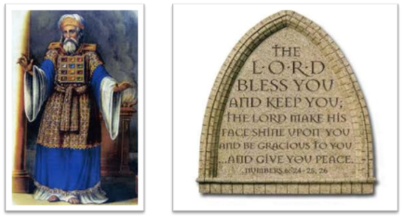
“El Señor te bendiga y te guarde;
El Señor haga resplandecer Su rostro sobre ti,
Y tenga de ti misericordia;
El Señor alce sobre ti Su rostro,
Y te dé paz”

